Slide 1
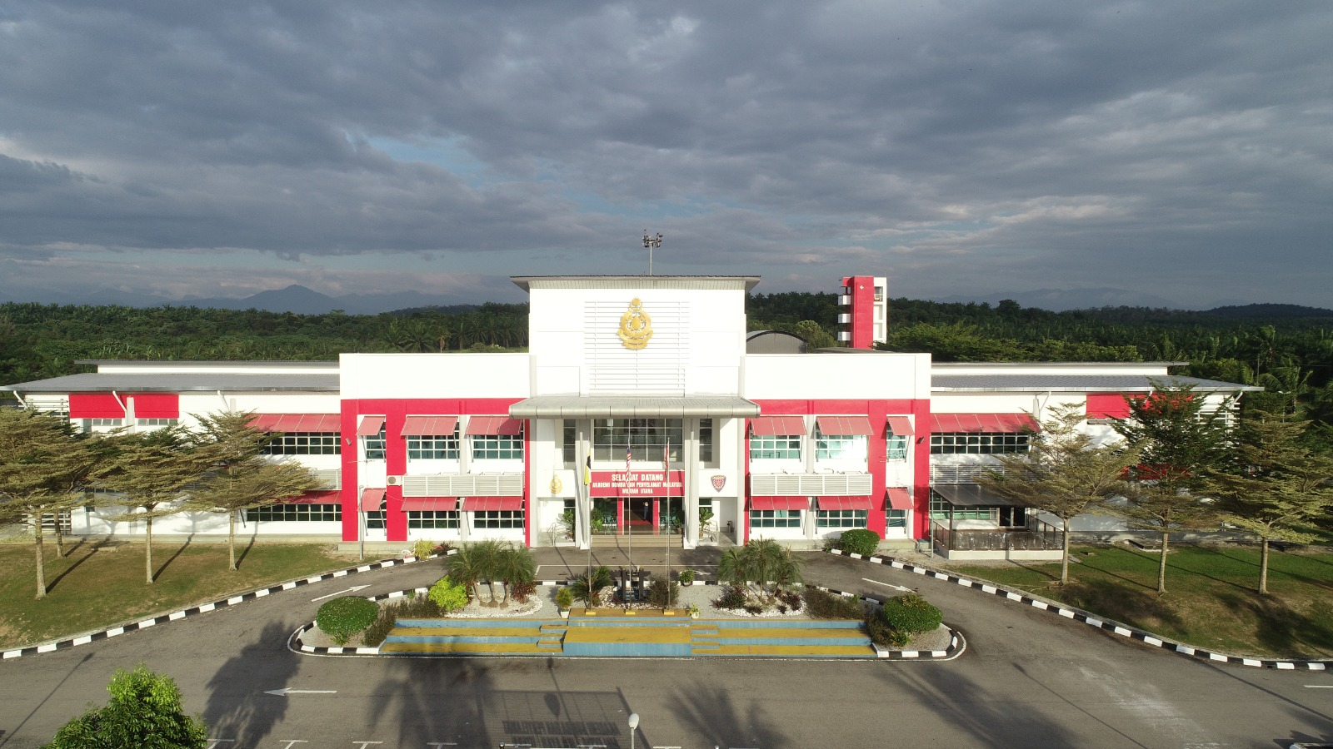




KERTAS KONSEP
Majlis Perasmian
AKADEMI BOMBA DAN PENYELAMAT MALAYSIA
WILAYAH UTARA, PERAK
DIRASMIKAN OLEH : DULI YANG MAHA MULIA PADUKA SERI SULTAN PERAK DARUL RIDZUAN
TARIKH : JUN 2024

Slide 2



SLIDE TAKLIMAT SEMPENA PERASMIAN AKADEMI BOMBA DAN PENYELAMAT MALAYSIA WILAYAH UTARA

Slide 3
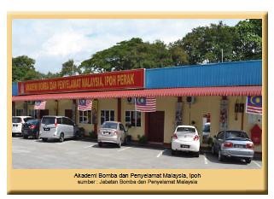
Sebelum dikenali sebagai Akademi Bomba dan Penyelamat Malaysia Wilayah Utara (ABPMWU), Perak, pada tahun 1998 ABPMWU dikenali sebagai Pusat Latihan Bomba Wilayah (PLBW) Ipoh, yang beroperasi di bangunan sementara Kuarters Ibu Pejabat Jabatan Bomba dan Penyelamat Malaysia Negeri Perak. Menempatkan seramai 28 orang kakitangan .

Slide 4
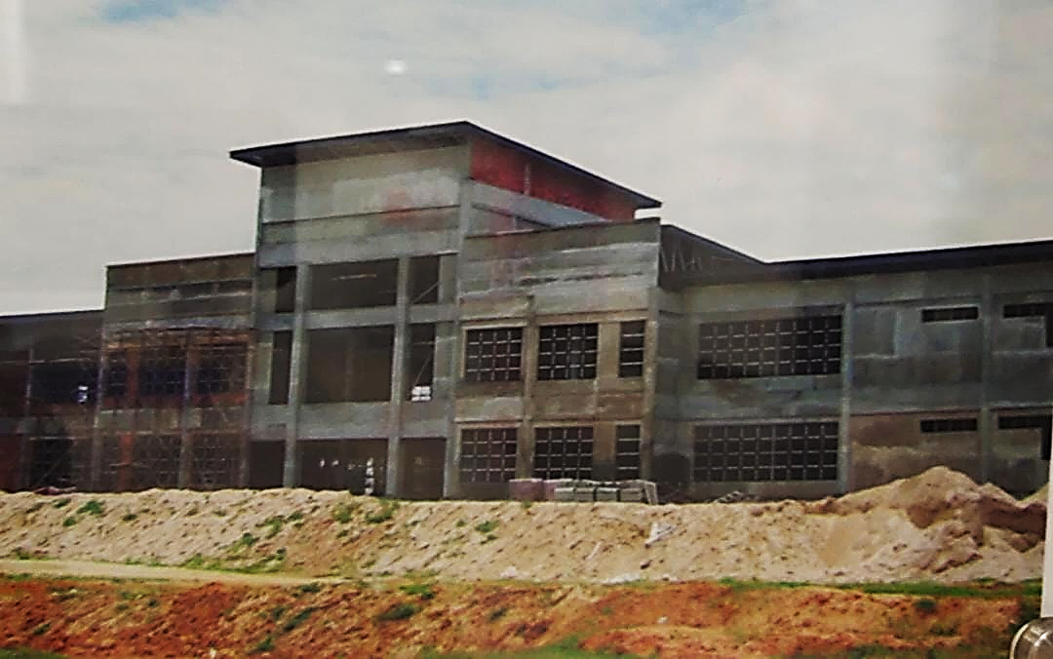
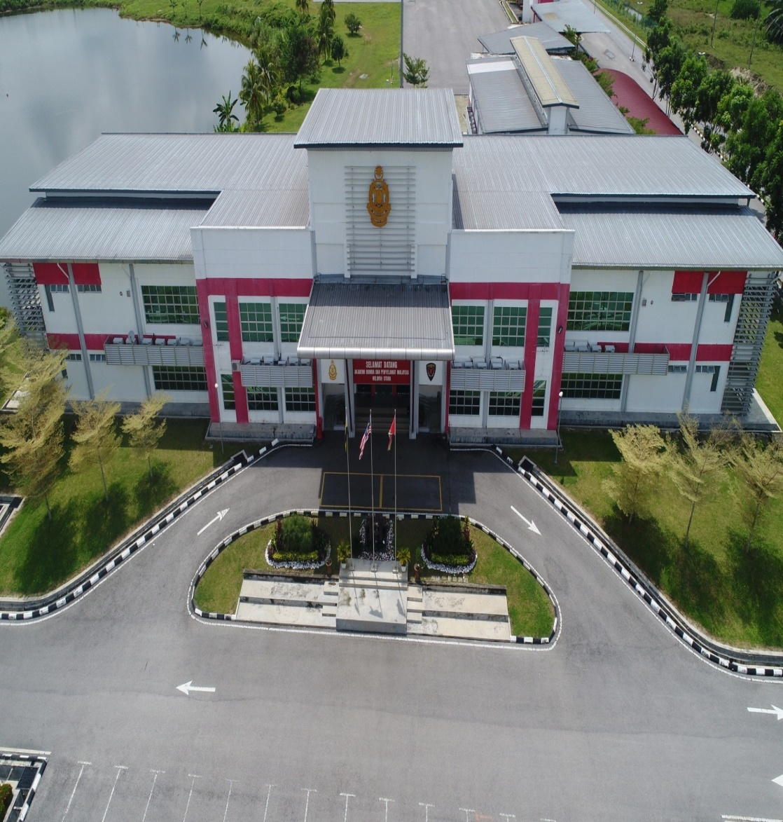
Akademi Bomba dan Penyelamat Malaysia Wilayah Utara kini telah berpindah di Lot 51433,KM 55, Tronoh mulai
21 Februari 2014. Bangunan ini dibina dengan kos
RM 40 Juta dan menempatkan 51 orang pegawai. ABPMWU dilengkapi dengan 1 Blok Bangunan Pentadbiran, 1 Blok Bangunan Asrama, Bilik Kuliah, Bangunan Menara Kawad, Padang Kawad,Garaj Jentera, Scuba Shed, Pondok Pengawal, Pencawang TNB, Waste House, Sewerage Treatment Plan serta beberapa simulasi seperti Breathing Apparatus Training Galery (BATG), Compartment Fire Behaviour Training (CFBT), Gas Spill dan Simulasi ‘Train’. ABPM WU mempunyai keluasan 111 ekar secara keseluruhan kawasan dan kawasan yang telah dibangunkan adalah seluas 35 ekar

Slide 5
Penyempurnaan Perasmian Akademi Bomba dan Penyelamat Malaysia Wilayah Utara, Perak
OBJEKTIF

Slide 6
CARTA PERBATUAN MAJLIS PERASMIAN ABPM WU
TUGASAN | JAN |  |  |  |  | FEB |  |  |  |  | MAC |  |  |  |  | APR |  |  |  |  | MEI | MEI |  |  |  | JUN
 | 1 | 2 | 3 | 4 | 5 | 1 | 2 | 3 | 4 | 5 | 1 | 2 | 3 | 4 | 5 | 1 | 2 | 3 | 4 | 5 | 1 | 2 | 3 | 4 | 5 | 1 | 2 | 3 | 4 | 5
Permohonan Peruntukan
Menaiktaraf Kemudahan
Perbincangan Bersama JBPM Perak |  |  |  |  |  |  | 14
Perbincangan Bersama DO, Kinta Perak |  |  |  |  |  |  | 15
Mesyuarat Komandan bersama SUK
Mesyuarat Awal Urusetia (ABPMWU)
Mesyuarat Penyelarasan Perasmian ABPMWU Bil 1/ Bil 2 |  |  |  |  |  |  | 14 |  |  |  | 5
Perbincangan Dalaman
Mewujudkan JK Kecil
Surat Lantikan |  |  |  |  |  |  | 16
Taklimat Tugasan
Surat Panggilan Bertugas
Hari Latihan
Hari Raptai
Hari Perasmian
Pemeriksaan dan Pemulangan Peralatan

Slide 7
PENUBUHAN JAWATANKUASA KERJA
PENGURUS MAJLIS
JK PERSIAPAN LOKASI / TEMPAT DAN LOGISTIK
JK PERBARISAN,KAWALAN KEHORMAT,BRASSBAND DAN PADANG KAWAD
JK GIMIK
JK PERTUNJUKKAN KEBOMBAAN
JK PAMERAN
JK PUBLISITI, PROTOKOL, MC/DOA, DAN SERANTA
JK LIASON DAN PENYAMBUT TETAMU
JK PENGANGKUTAN DAN KESELAMATAN LALULINTAS
JK SANTAPAN DIRAJA, JAMUAN DAN KEWANGAN
JK PENGINAPAN
JK CENDERAHATI
JK DOKUMENTASI, ICT DAN TEKNIKAL
JK PERSEDIAAN BANGUNAN, KEBERSIHAN DAN KECERIAAN
JK KESELAMATAN DAN PERUBATAN

Slide 8
JAWATANKUASA KERJA MAJLIS PERASMIAN ABPM WU
Pengerusi bersama : 1. YS PKPjB Sayani Binti Haji Saidon
Pengarah JBPM Negeri Perak
2. PgKB I Aswadi Bin Haji Ismail
Komandan ABPM Wilayah Utara
Timb. Pengerusi : 1. PPjB Jamri Bin Masran
Tim. Pengarah JBPM Negeri Perak
2. PgKB II Zahiha Binti Haji Mohd Nor
ABPM Wilayah Utara

Slide 9
JAWATANKUASA KERJA MAJLIS PERASMIAN ABPM WU
BIL | JAWATANKUASA | TINDAKAN / NAMA
1. | PENGURUS MAJLIS | PgKB I Wan Nazlis Bin Wan Ismail
 |  | PgKB II Ts. Vijayan A/L Marimuthu
2. | PERSIAPAN LOKASI / TEMPAT DAN LOGISTIK | PgKB I Sabarodzi Bin Haji Nor Ahmad (JBPM Perak)
 |  | PKPgB Mohammad Syafiq Bin Abdul Majid / PB Mohamad Zulaimi Bin Mohd Zaid / PB Muhamad Noor Amin Bin Husin / PB Mohamad Syekhul Shibri Bin Zakaryansor / PB Muhammad Azrul Bin Mazlan / PB Muhammad Hikhwan Hanif Bin A H Hasni
3. | PERBARISAN, KAWALAN KEHORMAT, BRASSBAND DAN PADANG KAWAD | PgKB I Sabarodzi Bin Haji Nor Ahmad (JBPM Perak)
 |  | PBT II Mohd Zazuli Bin Badru / PBK II Tarmimi Bin Hassan / PB Ahmad Muzzammil Bin Azmi
4. | GIMIK | PgKB I Ramli Bin Saari (JBPM Perak)
 |  | PKPgB Mohd Tajul Nizam Bin Abdul Azam / PB Mohamad Raedzar Bin Nasaruddin / PB Mohamad Syazwan Hanif Bin Mohd Piah
5. | PERTUNJUKKAN BOMBA | PgKB I Wan Mohd Nazlis Bin Wan Ismail (JBPM Perak)
 |  | PKPgB Mohd Saiful Idhlan Bin Ismail / PBK II Mohd Nazri Bin Abidin / PB Azman Bin Aziz
6. | PAMERAN | PgKB I Ramli bin Saari (JBPM Perak)
 |  | PKPgB Raja Amirool Faiz Bin Raja Anuar / PBK I(KUP) Izran Maswan Bin Ismail
7. | PUBLISITI, PROTOKOL, MC/DOA, DAN SERANTA | PKPgB Mohd Fadli Bin Nik Abu (JBPM Perak) / PPgB Nor A’Shiqin binti Mohammad Isa (JBPM Perak)
 |  | PKPgB Azleen Bin Haji Alias / PBK II (KUP) Nur Shafiqah Binti Mustafar / PB Murni Shazwani Binti Abd Manas / PB Wan Rusyaidi Bin Wan Ahmad
8. | LIASON DAN PENYAMBUT TETAMU | PgKB II Syazlean Bin Mohd Hanafiah (JBPM Negeri Perak)
 |  | PBK II Yusli Shahrudin Bin Yusuf / PB Muhammad Shahrul Nizam Bin Mohd Noor
9. | PENGANGKUTAN DAN KESELAMATAN LALULINTAS | Encik Wan Mohd Asyraf Bin Wan Mohd Azam (JBPM Perak)
 |  | Encik Wan Noor Isyam Bin Taib / PB Asruldin Bin Che Kob

Slide 10
JAWATANKUASA KERJA KECIL MAJLIS PERASMIAN ABPM WU
BIL | JAWATANKUASA | TINDAKAN / NAMA
10. | SANTAPAN DIRAJA, JAMUAN DAN KEWANGAN | Puan Ernie Suriati Binti Mokhtar (JBPM Perak)
 |  | PgKB II Zahiha Binti Haji Mohd Nor / Puan Noor Liza Binti Ahmad Yusuf / Puan Mastura Binti Abdul Majeed / Encik Mohamad Nawawi Bin Md Hussain
11. | PENGINAPAN | PgKB I Nor Rasidamayati Binti Abd Rasid (Zon 1, JBPM Perak)
 |  | PB Mohd Noor Azam Bin Aziz / PB Nawawi Bin Isa
12. | CENDERAHATI | Puan Nor Adila Binti Jalaluddin / PB Muhammad Fitri Bin Abd Manaf / PB Norfarahin Binti Mohd Roduan / Puan Nor Mardziyah Binti Yahya / Puan Norhayati Binti Kamaruddin / Encik Mohd Imran Bin Zakaria
13. | DOKUMENTASI, ICT DAN TEKNIKAL | PgKB II Mohd Firdaus Bin Daud (JBPM Perak)
 |  | PBK I(KUP) Hasnol Hakim Bin Mohamed Zain / PB Abdullah Khairi Bin Mohd Ali / PB Muhammad Iqram Bin Rossli
14. | PERSEDIAAN BANGUNAN, KEBERSIHAN DAN KECERIAAN | PPgB Marazman Bin Mohamad (JBPM Perak)
 |  | PBK I (KUP) Azli Bin Adnan / PB Mohamad Muslim Bin Muhammad / Encik Nasran Ramadi Bin Shafiee
15. | KESELAMATAN DAN PERUBATAN | PgKB II Muhamad Shahrizal Bin Aris (Zon 2, JBPM Perak)
 |  | PBK II Sulaiman Bin Sadarli / PB Mohamad Faizal Bin Sha’ari / PB Mohamad Ismail Bin Bahrodin
16 | KHEMAH UTAMA VVIP & VIP | PgKB II Ts. Vijayan A/L Marimuthu
17 | MAKAN VVIP & VIP | PgKB II Zahiha Binti Haji Mohd Nor

Slide 11


ANGGARAN JUMLAH JEMPUTAN

Slide 12
VVIP & VIP
SULTAN DAN PERMAISURI
Kerabat Diraja Perak, Deligasi Kerajaan Negeri Perak/EXCO/ADUN, Menteri dan Timbalan Menteri, KP/TKP/PKP/PBN JBPM, Pengurusan Tertinggi KPKT, Deligasi Ketua Jabatan Persekutuan dan Negeri,
JEMPUTAN
Ketua Kampung, Majlis Perwakilan Penduduk, Pegawai Kanan JBPM, Deligasi Pengurus Syarikat Swasta, PBS/ERT/Komuniti/SBB & Kelab 3K, Kawalan Kehormatan/Pameran/Demo/Urusetia, Perbarisan /Jentera,
Media dan lain-lain Jemputan
PETUGAS
PDRM, JKN, RELA, Pasukan Kawalan Kehormat, Brassband, Urusetia, Pameran dan Demo

Slide 13
PECAHAN JEMPUTAN MENGIKUT KEKANANAN
BIL | KATEGORI JEMPUTAN | BIL. JEMPUTAN
1 | Duli Yang Maha Mulia Paduka Seri Sultan Perak Darul Ridzuan dan Duli Yang Maha Mulia Raja Permaisuri Perak Darul Ridzuan | 2
2 | Kerabat Diraja | 8
3 | Menteri Besar dan Exco Kerajaan Negeri Perak | 6
 | Menteri, Timbalan Menteri dan KSU KPKT | 6
4 | Pengurusan Tertinggi KPKT | 40
5 | KP/TKP/Pengarah-Pengarah Bahagian/Pengarah-Pengarah Negeri/Komandan-Komandan Akademi/Komander Pengkalan Udara | 40
6 | Ketua-Ketua Jabatan Persekutuan/Negeri | 100
7 | Pegawai Kanan Jabatan JBPM (setiap bahagian/negeri/akademi/pengkalan udara - 5 orang wakil) | 155
8 | Komuniti Penduduk | 100
9 | Kelab 3K & Kor Siswa Bomba | 130
10 | Media | 30
 | JUMLAH | 617

Slide 14
ATURCARA MAJLIS
PROGRAM | MASA
Ketibaan Dif - dif Jemputan | 15 minit
Perbarisan masuk Kawalan Kehormat
Ketibaan YAS Ketua Pengarah JBPM & Isteri
Ketibaan YBhg. Ketua Setiausaha KPKT & Isteri | 3 minit
Ketibaan YB Timbalan Menteri KPKT & Isteri | 3 minit
Ketibaan YB Menteri KPKT & Isteri | 3 minit
Ketibaan YAB Menteri Besar Perak & Isteri | 3 minit

Slide 15
ATURCARA MAJLIS
PROGRAM | MASA
Keberangkatan DYAM Raja DiHilir Perak Darul Ridzuan | 15 minit
Keberangkatan DYTM Raja Muda Perak Darul Ridzuan dan DYTM Raja Puan Besar Perak Darul Ridzuan
Keberangkatan DYMM Paduka Seri Sultan Perak Darul Ridzuan dan DYMM Raja Permaisuri Perak Darul Ridzuan | 15 minit
Lagu Kebesaran Negeri Perak dimainkan | 2 minit
DYMM Paduka Seri Sultan Perak Darul Ridzuan menerima tabik hormat dan memeriksa Kawalan Kehormat | 5 minit
Lagu Kebesaran Negeri Perak dimainkan | 2 minit
Perbarisan keluar Kawalan Kehormatan | 3 minit
Bacaan Ayat Suci Al-Quran dan Doa | 6 minit
Ucapan YB Menteri Kementerian Perumahan dan Kerajaan Tempatan | 3 minit

Slide 16
ATURCARA MAJLIS
PROGRAM | MASA
Persembahan Kebombaan | 5 minit
Lafaz Perasmian | 3 minit
Gimik / Menandatangani Plak Perasmian | 15 minit
Perbarisan Masuk Kawalan Kehormatan | 15 minit
Lagu Kebesaran Negeri Perak dimainkan | 5 minit
Perbarisan Keluar Kawalan Kehormatan | 15 minit
Lawatan ke pameran | 5 minit
Sesi Bergambar | 3 minit
DYMM Paduka Seri Sultan Perak Darul Ridzuan dan DYMM Raja Permaisuri Perak Darul Ridzuan berangkat meninggalkan majlis | 5 minit

Slide 17
ATURCARA MAJLIS
PROGRAM | MASA
DYTM Raja Muda Perak Darul Ridzuan dan DYTM Raja Puan Besar Perak Darul Ridzuan berangkat meninggalkan majlis | 10 minit
DYAM Raja DiHilir Perak Darul Ridzuan berangkat meninggalkan majlis | 10 minit
Majlis Santapan | 60 minit
YAB Menteri Besar Perak Darul Ridzuan dan isteri meninggalkan majlis | 5 minit
Sidang Media | 15 minit

Slide 18
AGENSI TERLIBAT
Jabatan Agama Islam
Majlis Agama Islam
Jabatan Penerangan
Tenaga Nasional Berhad
Pejabat DYMM Sultan Perak
Setiausaha Kerajaan Negeri
Jabatan Kerja Raya Perak
Majlis Bandaraya Ipoh(MBI)
Majlis Daerah Batu Gajah
PDRM
Jabatan Penyiaran Malaysia
Jabatan Kesihatan
RELA

Slide 19
CADANGAN GAMBAR LOKASI MAJLIS PERASMIAN

Slide 20
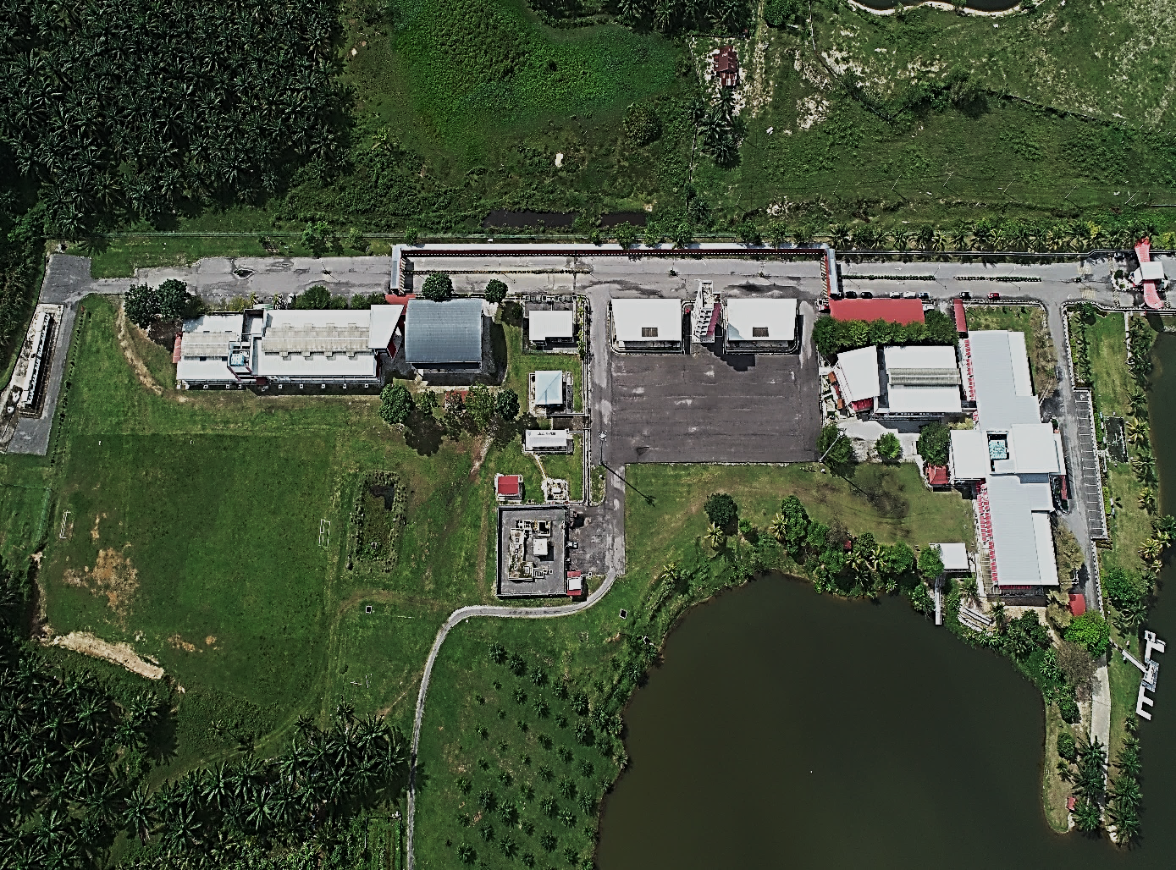
LOKASI PERASMIAN
CADANGAN TAPAK 2
CADANGAN TAPAK 1

Slide 21
CADANGAN GAMBAR LOKASI PERASMIAN TAPAK 1

Slide 22
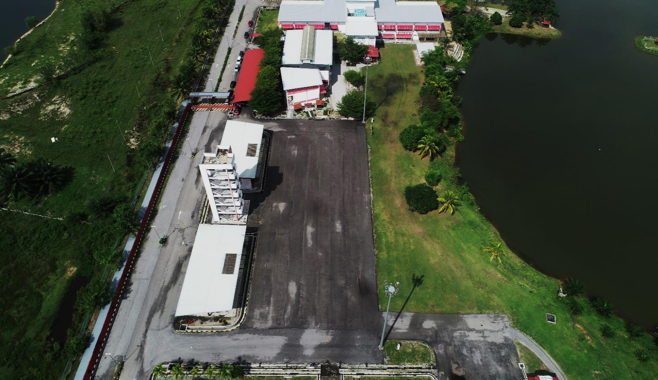
CADANGAN PERASMIAN TAPAK 1

Slide 23
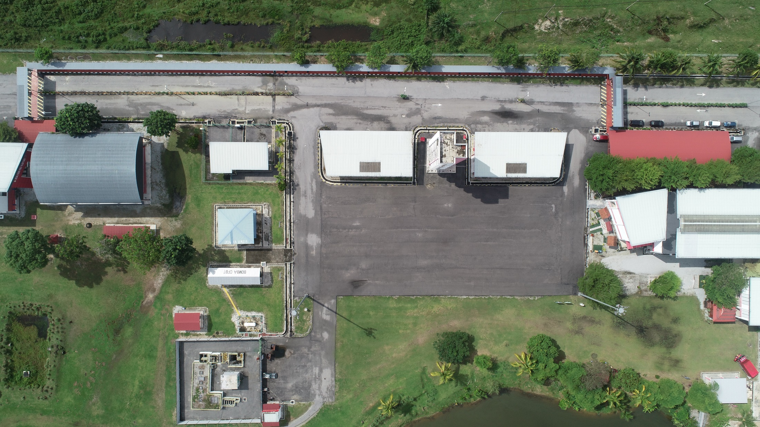
CADANGAN PERASMIAN TAPAK 1
CADANGAN LOKASI SANTAPAN VIP
TEMPAT SESI BERGAMBAR
KHEMAH BUKU PELAWAT DIRAJA
BOOTH PAMERAN 2
BOOTH PAMERAN 1
CADANGAN TEMPAT
MAKAN ORANG AWAM
KHEMAH BUKU PELAWAT VVIP
KHEMAH VIP NEGERI
KHEMAH DIRAJA
KHEMAH VIP BOMBA
KHEMAH ORANG AWAM
KHEMAH ORANG AWAM

Slide 24
UKURAN BAGI TAPAK 1
18.6 meter
13 meter
9 meter
9 meter
24 meter
24 meter
34 meter
78 meter

Slide 25
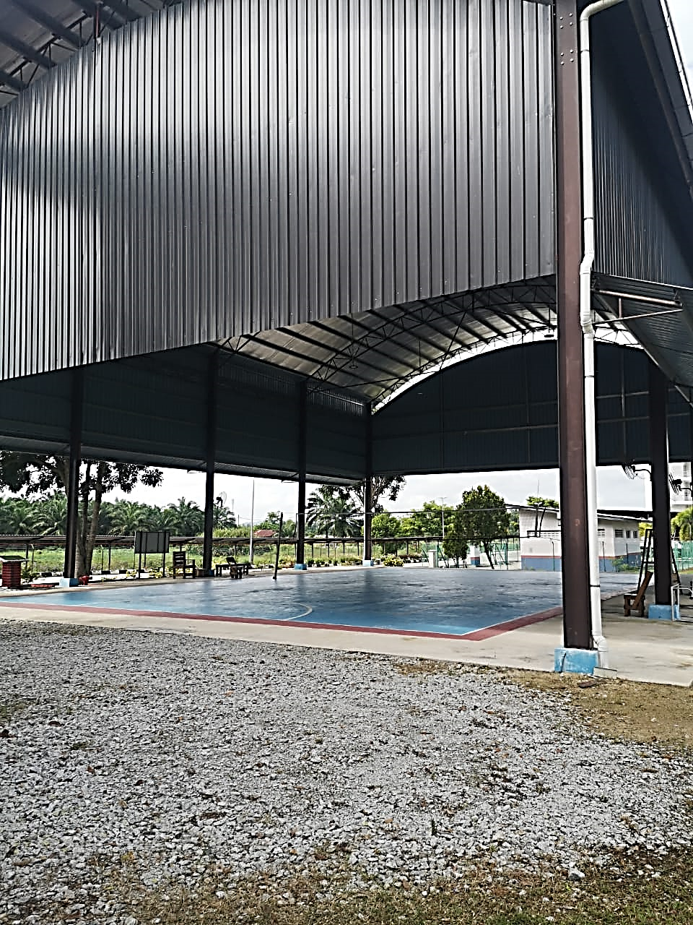
CADANGAN SANTAPAN VIP (ALTERNATIF 1)

Slide 26
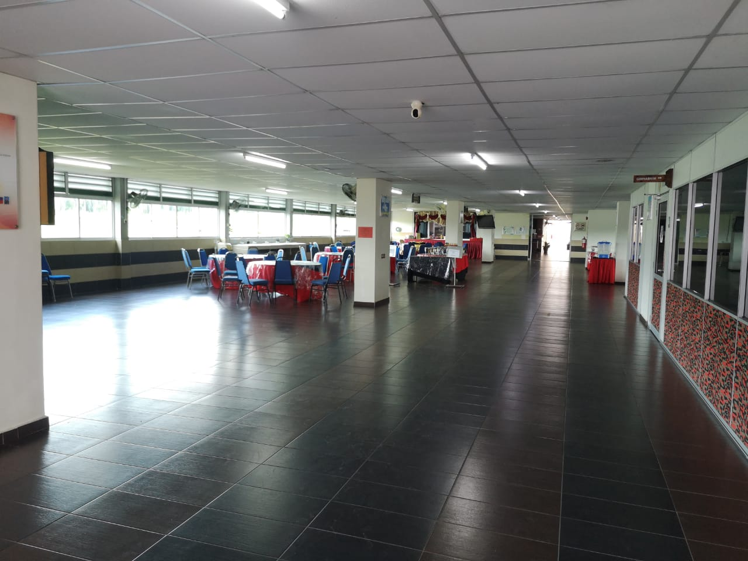
CADANGAN SANTAPAN VIP (ALTERNATIF 2)

Slide 27
PERBARISAN
Perbarisan Kehormat (dengan pedang) melibatkan seramai 104 orang mengikut pecahan seperti berikut :
- Ketua Perbarisan (KB44) = 1 orang
- Sabaltan (KB41) = 2 orang
- Penanda Barisan (KB22) = 2 orang
- Anggota Perbarisan (KB19) = 99 orang
- Simpanan = 5 orang

Slide 28
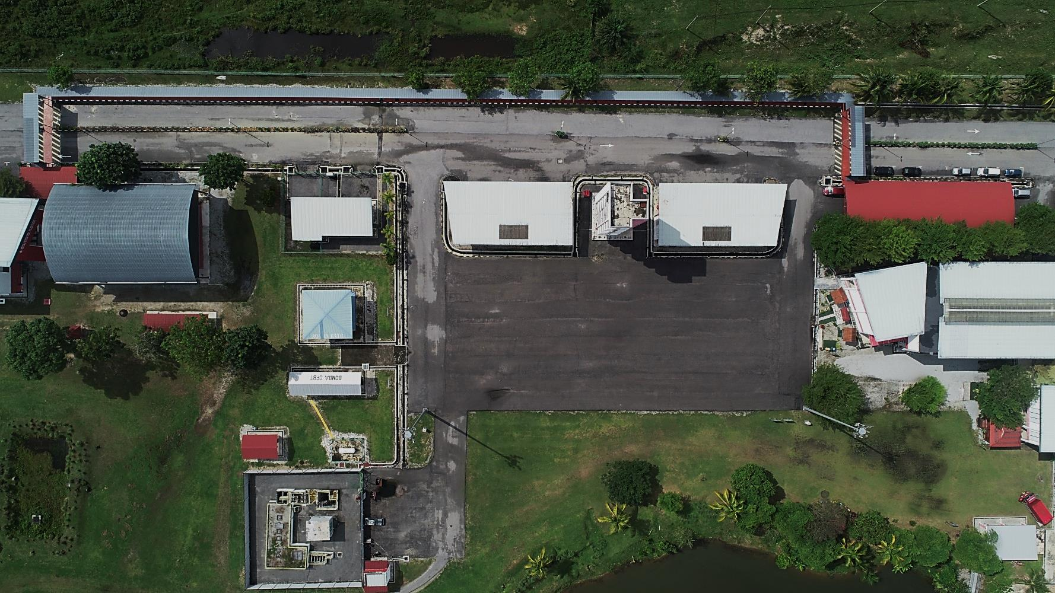

LAYOUT PERGERAKAN PERBARISAN
BRASS
BAND
(43)
PMB
KB26
PMB
KB22
PMB
KB24
PC
KB44
SABALTAN
KB41
KHEMAH VIP BOMBA
KHEMAH DIRAJA
KHEMAH VIP
NEGERI
LOKASI PERBARISN BERKUMPUL
LALUAN MASUK
LALUAN KELUAR`

Slide 29
CADANGAN GAMBAR LOKASI PERASMIAN TAPAK 2

Slide 30
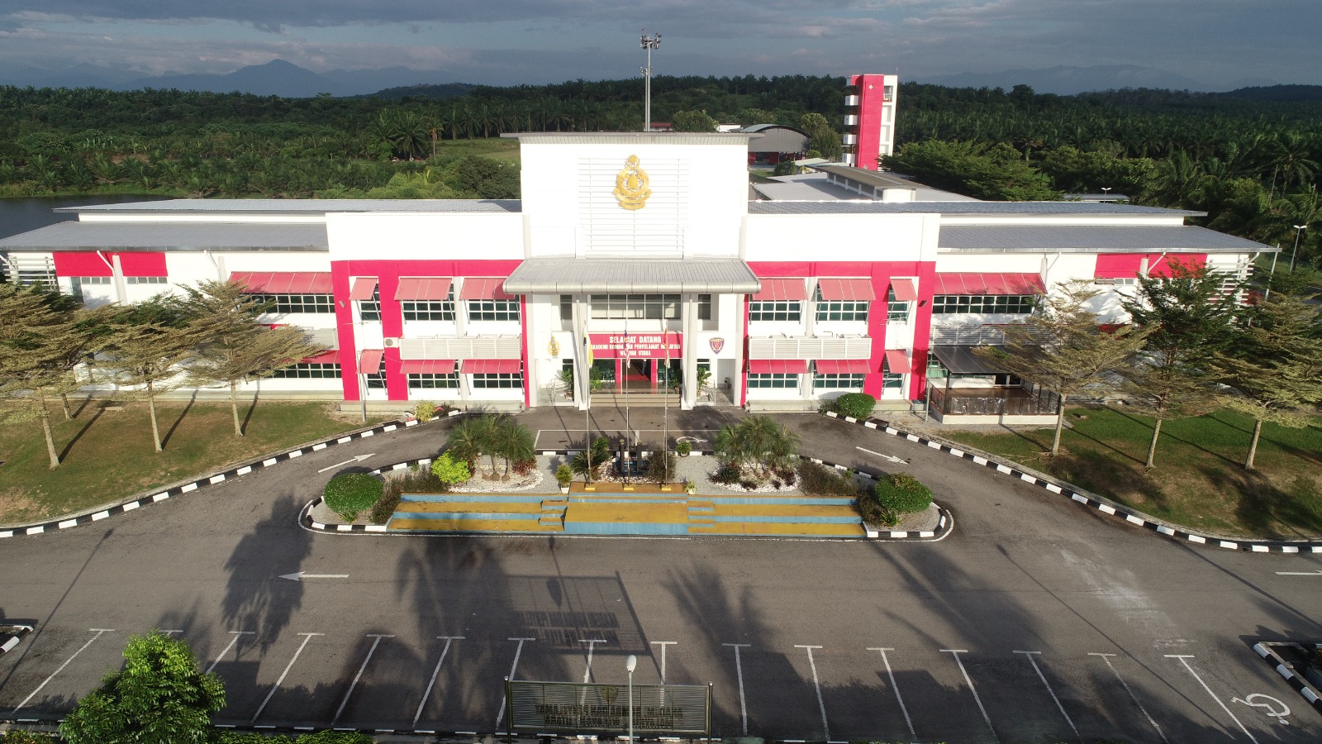
CADANGAN TAPAK PERASMIAN 2

Slide 31
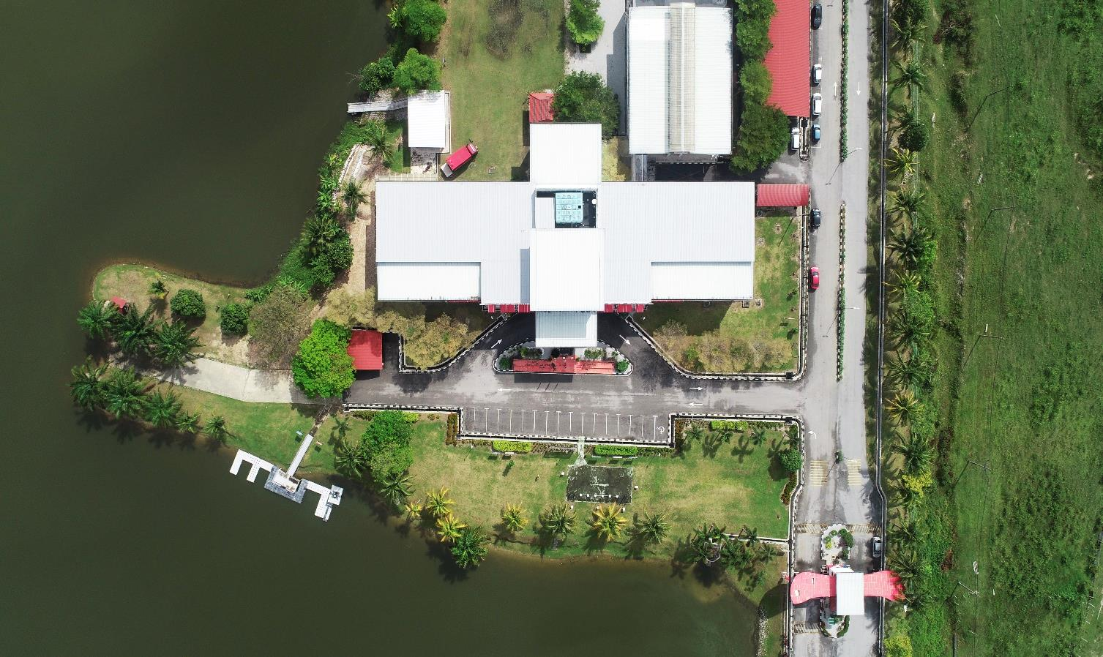
CADANGAN TAPAK PERASMIAN 2

Slide 32
CADANGAN TAPAK PERASMIAN 2
CADANGAN TEMPAT MAKAN ORANG AWAM
HOLDING ROOM/SIDANG MEDIA
TEMPAT SESI BERGAMBAR
KHEMAH BUKU PELAWAT VVIP
KHEMAH BUKU PELAWAT DIRAJA
KHEMAH ORANG AWAM
KHEMAH ORANG AWAM
KHEMAH VIP BOMBA
KHEMAH DIRAJA
KHEMAH VIP
NEGERI
LALUAN MASUK
LALUAN KELUAR`

Slide 33

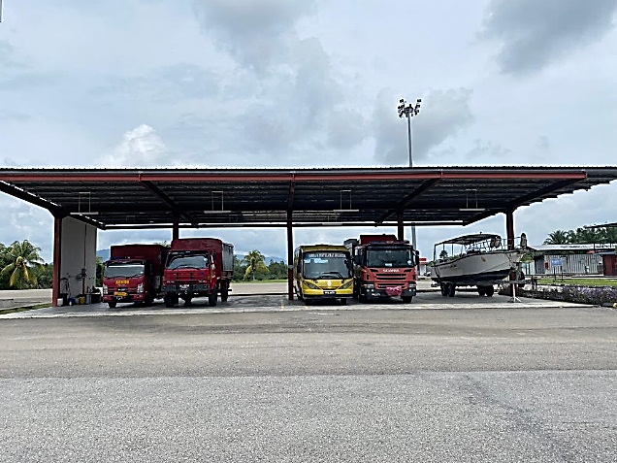
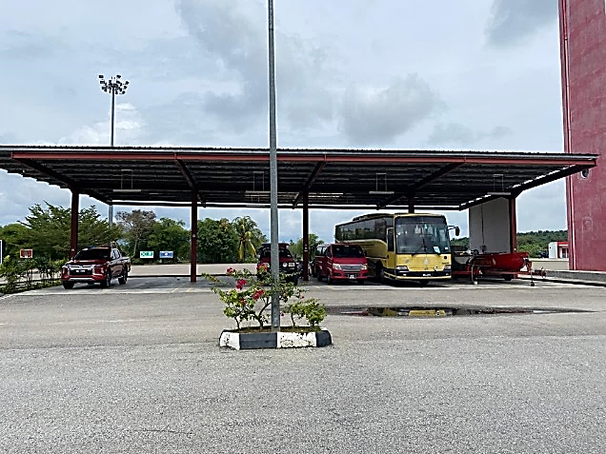
LOKASI SANTAPAN VIP CADANGAN 2
CADANGAN LOKASI SANTAPAN VIP
BOOTH PAMERAN 2
BOOTH PAMERAN 1
CADANGAN TEMPAT
MAKAN ORANG AWAM

Slide 34
LAYOUT PERGERAKAN PERBARISAN
CADANGAN TEMPAT MAKAN ORANG AWAM
LOKASI PERBARISN BERKUMPUL
HOLDING ROOM/SIDANG MEDIA
TEMPAT SESI BERGAMBAR
BRASS BAND
(43)
KHEMAH BUKU PELAWAT VVIP
KHEMAH BUKU PELAWAT DIRAJA
KHEMAH ORANG AWAM
KHEMAH ORANG AWAM
KHEMAH VIP BOMBA
KHEMAH DIRAJA
KHEMAH VIP
NEGERI
LALUAN MASUK
LALUAN KELUAR`

Slide 35
GAMBAR – GAMBAR KEMUDAHAN SEMPENA PERASMIAN

Slide 36
KEDUDUKAN HOLDING ROOM PAMERAN DIRAJA DAN BILIK MEDIA ADALAH SAMA BAGI CADANGAN 1 DAN 2 DI DALAM BANGUNAN PENTADBIRAN ABPM WU

Slide 37
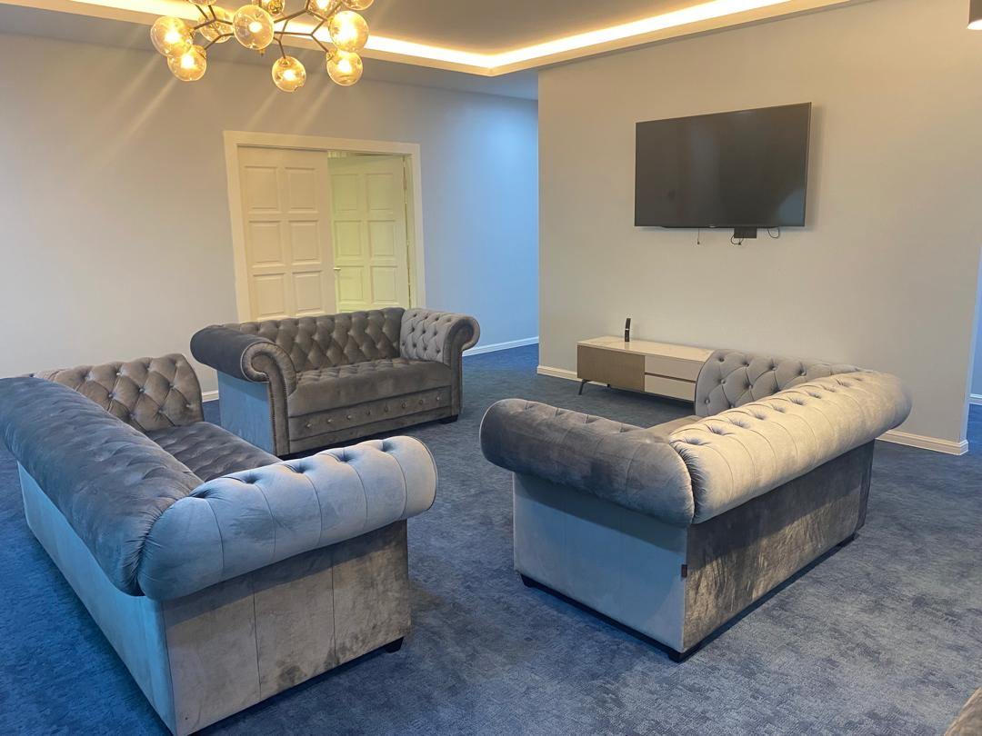
RUANGAN MENUNGGU DYMM PADUKA SERI SULTAN PERAK

Slide 38
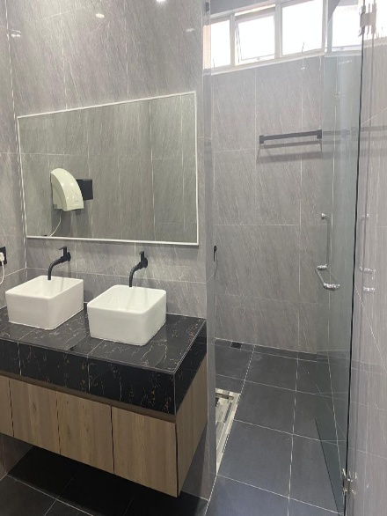
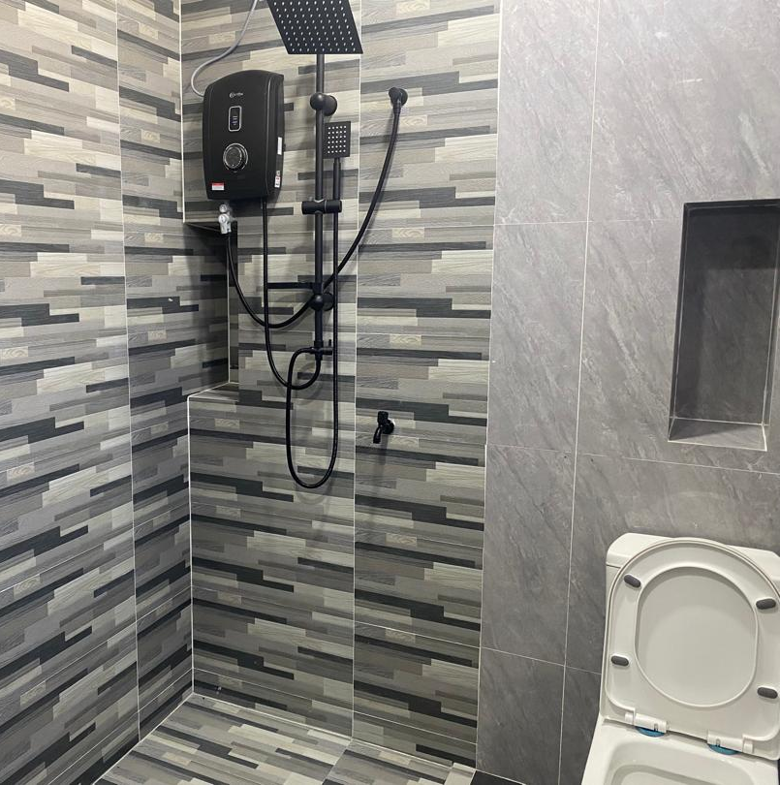
BILIK TANDAS DIRAJA

Slide 39
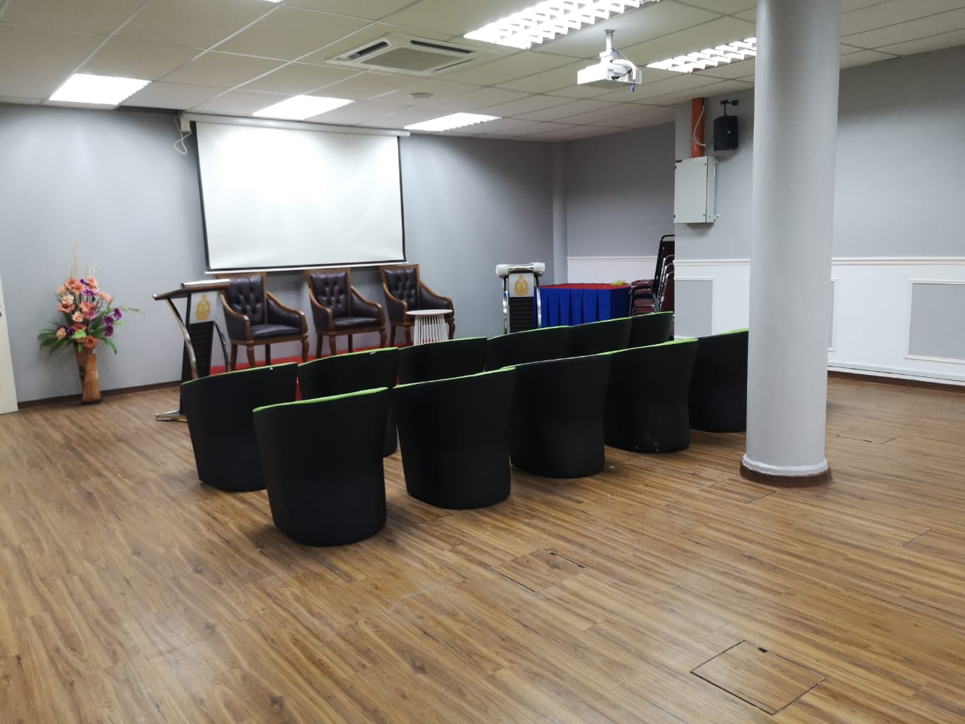
BILIK SIDANG MEDIA

Slide 40
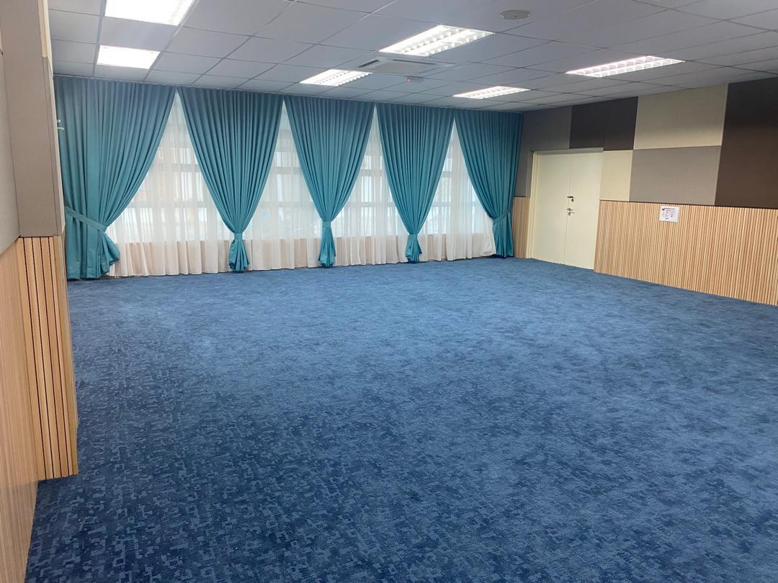
BILIK PAMERAN DiRAJA

Slide 41
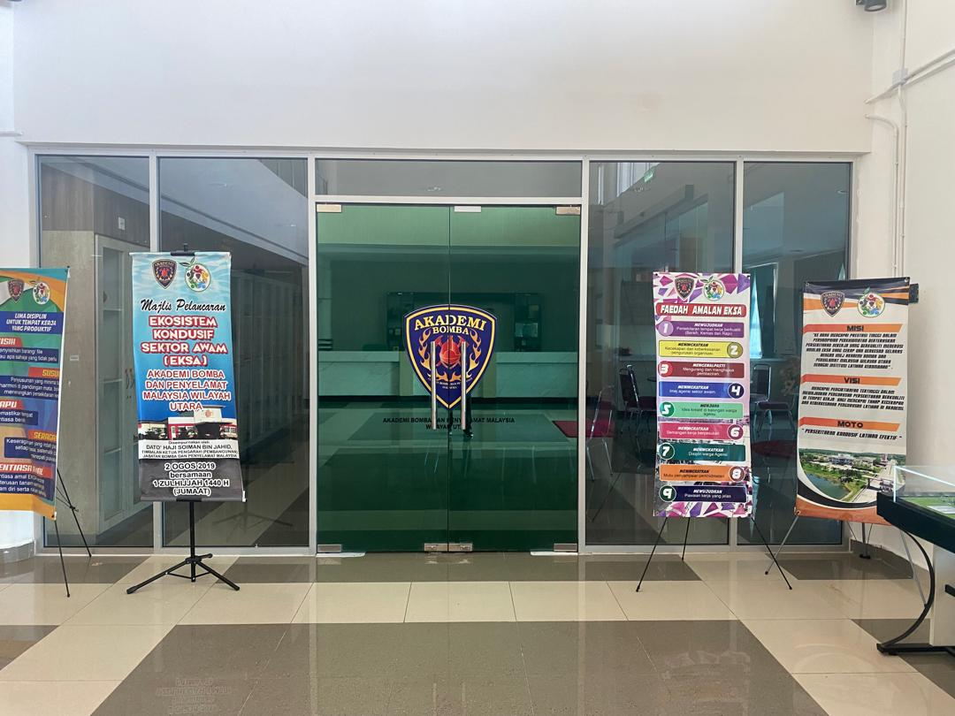
RUANGAN BERKUMPUL

Slide 42
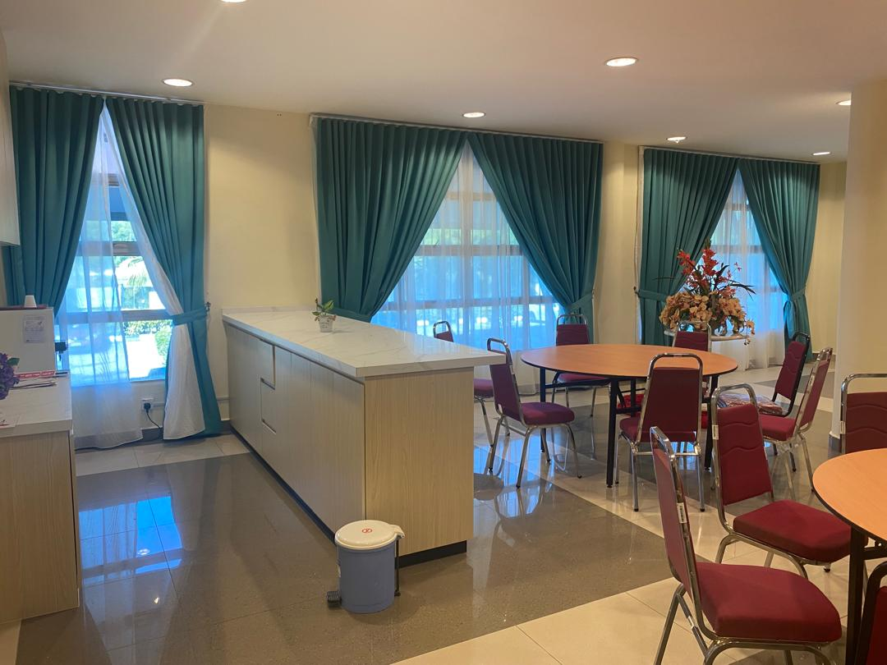
RUANGAN BERKUMPUL

Slide 43
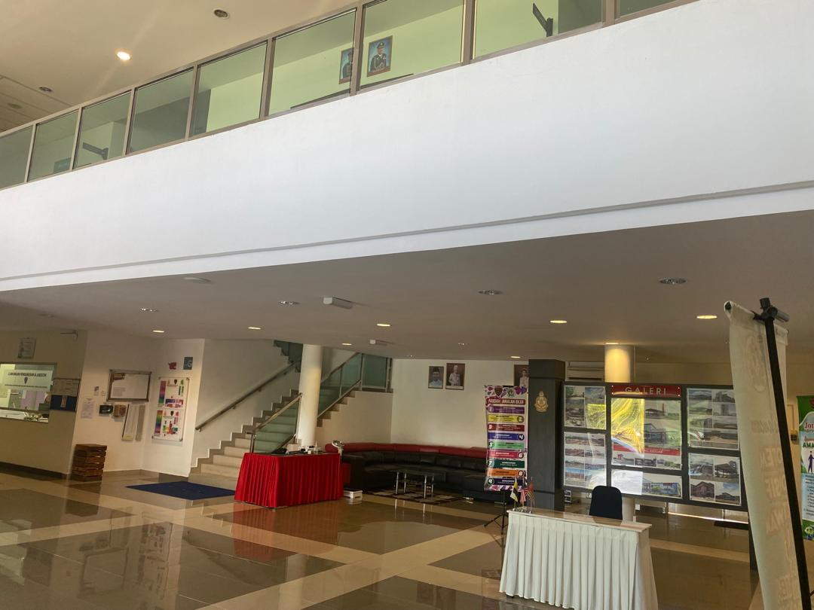
LOBI

Slide 44
SEKIAN TERIMA KASIH

